Slide 1
2023年度述职报告
AEB & 拓扑建图 | 孙冬

Slide 2
核心任务及完成情况
目标 | KR及达成情况
O1：重构AEB后处理算法，持续优化迭代，降低误触发率 | KR1：优先接口集度AEB/FCW问题分析，保障共研需求 完成情况：顺利完成对接工作，得到了集度同学的认可。
 | KR2：重构AEB感知后处理算法，支撑AEB障碍物算法优化升级 完成情况：完成AEB算法重构及上车测试工作，并对部分代码进行优化。 分析解决路测AEB误触发相关case，不断降低误触发率。 暂停相关工作时，实车路测误触发优于10000km/次，部分完成误触发率目标。
 | KR3：建立AEB感知评测体系，支持record离线回归评测，推动自研感知迭代升级 完成情况：AEB感知评测工具搭建完成，支持评测可视化展示，可以通过record文件统计各种评价指标，满足定量分析需求。
O2：负责拓扑建图中拓扑元素 Link/Dot 生成算法 | KR1：完成拓扑建图link生成方案升级，提高link/dot生成稳定性 完成情况：link polygon方案开发完成，顺利上线，通过不断迭代优化，link生成问题逐渐收敛。 优化dueye显示工具，提升了研发效率。

Slide 3
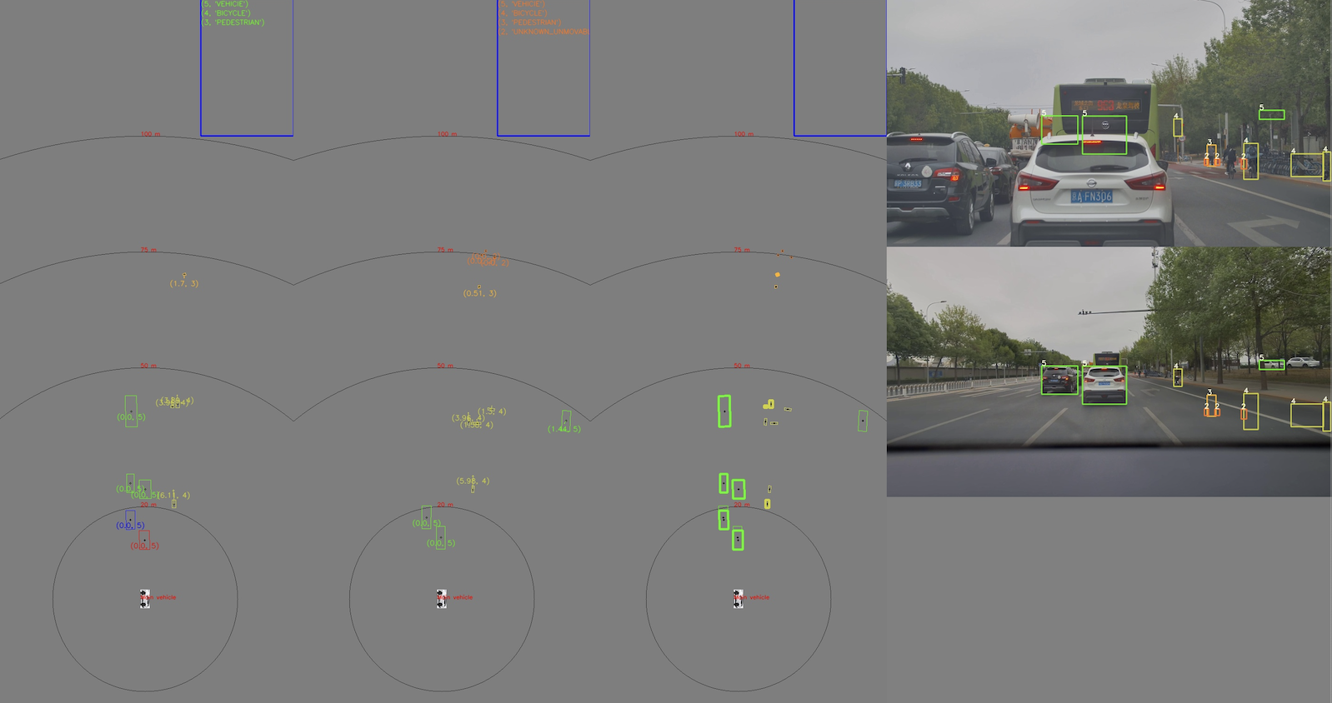
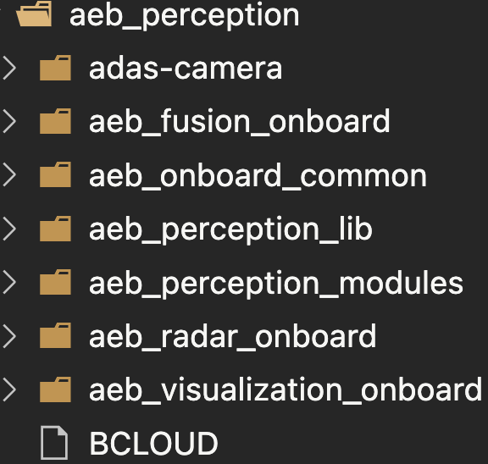
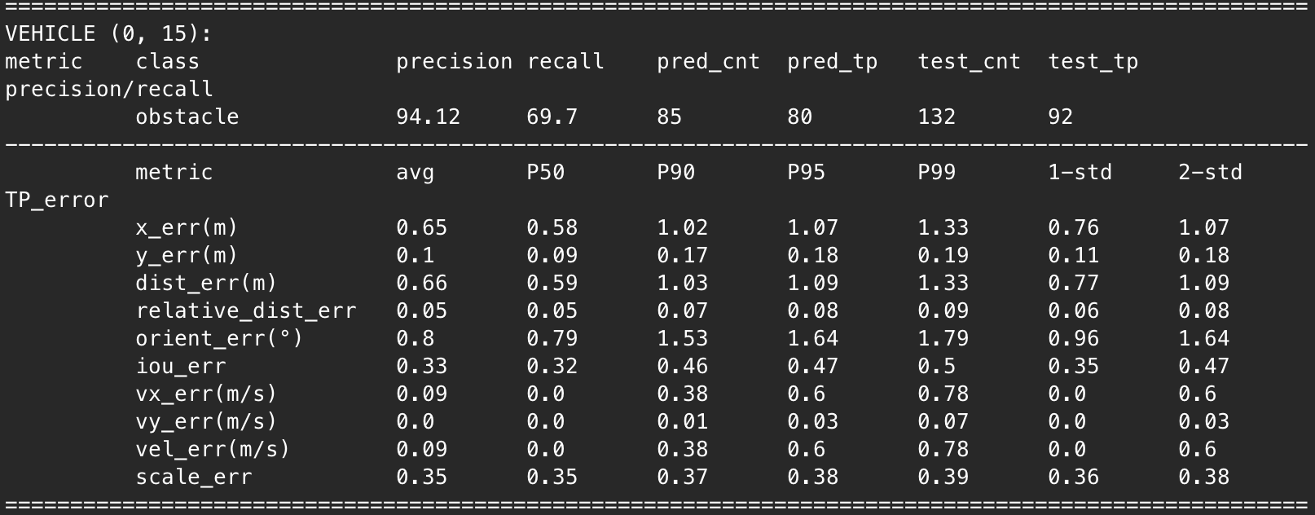
重构AEB后处理算法
AEB传感器包括前广角相机、前长焦相机和前毫米波雷达。重构AEB感知后处理代码，负责radar和aeb_fusion部分。
Onsemi_obstacle
Onsemi_narrow
Radar_front
camera_fusion
aeb_fusion
经过优化迭代，AEB“开卷考”误触发率指标提高4.1倍。
实际测试误触发达到10000km/次。
[说明]开卷考: 通过测试里程积累数据，对问题case进行本地回归测试
 | 2022年底 | 2023年底
开卷考误触发 | 7300km/次 | 30000km/次
主要评测指标有：precision、recall以及在不同方向的位置、速度误差等。
可视化工具显示AEB结果、lidar结果及二者匹配情况。
重构AEB后处理算法&优化迭代
AEB感知评测工具

Slide 4
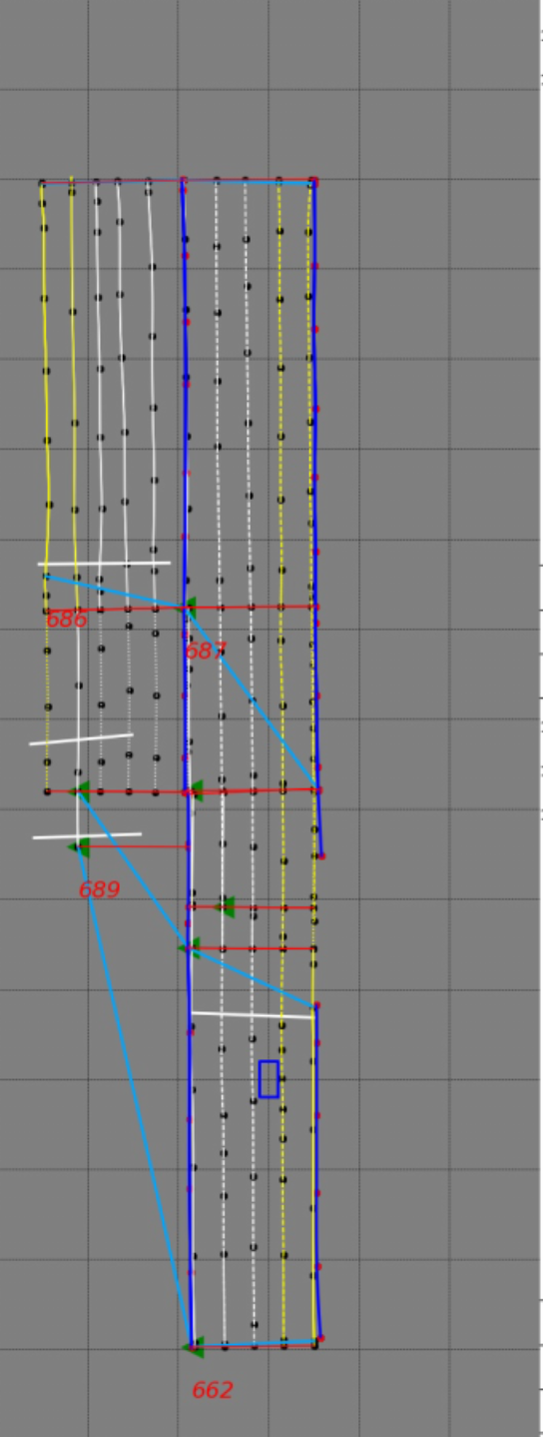
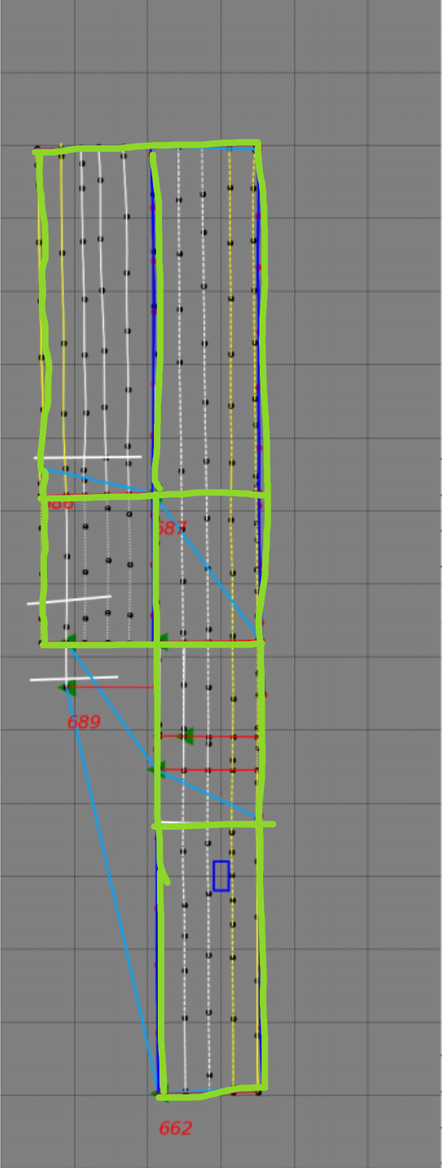
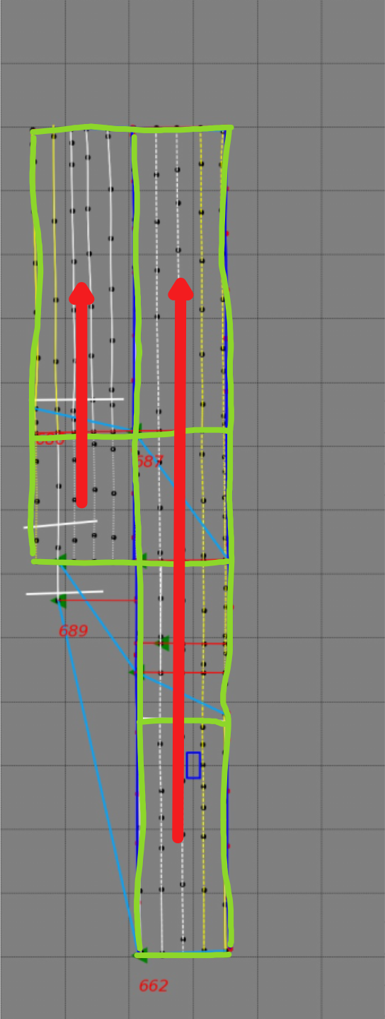
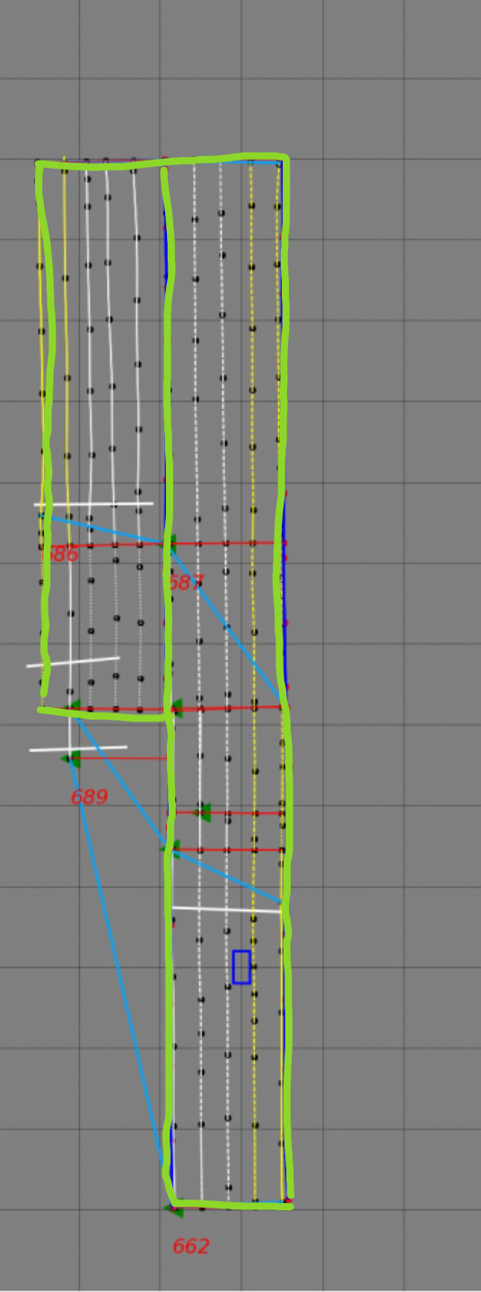
拓扑元素link/dot生成
从简单的直接打断方案升级为多边形link方案，从而使link形状可以适应复杂道路结构。
分析路测badcase,针对多边形link方案进行了一系列优化升级。
原始数据
切割车道线
prelink融合
最终结果
优化参考线选择
优化参考线选择策略，考虑长度同时考虑平滑性
prelink融合升级
优化融合策略，合并零散小link
增加prelink生成优先级
增加prelink优先级，提升主车附近link稳定性
Link IOU升级为非凸多边形
按非凸多边形计算相交面积，增加匹配准确性
生成分/合流dot
Dueye显示优化
Link生成方案升级
策略重要优化点

Slide 5
拓扑元素link/dot生成
从简单的直接打断方案升级为多边形link方案，从而使link形状可以适应复杂道路结构。
分析路测badcase,针对多边形link方案进行了一系列优化升级。
原始数据
形成prelink
prelink合并
最终结果
优化参考线选择
优化参考线选择策略，考虑长度同时考虑平滑性
prelink融合升级
优化融合策略，合并零散小link
增加prelink生成优先级
增加prelink优先级，提升主车附近link稳定性
Link IOU升级为非凸多边形
按非凸多边形计算相交面积，增加匹配准确性
生成分/合流dot
Dueye显示优化
Link生成方案升级
策略重要优化点

